Slide 1
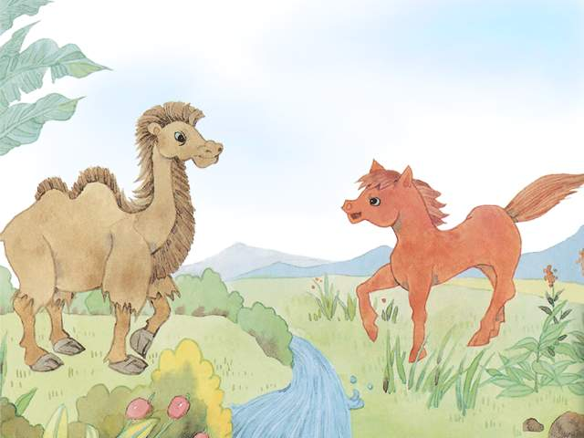

我应该感到自豪才对

Slide 2

“你的脚掌又大又厚，眼皮上长着两层睫毛，背上还有两个肉疙瘩，多难看呀！”

Slide 3
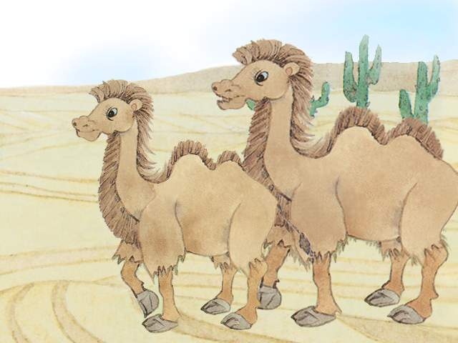
“多亏我们的脚掌长得又大又厚，如果我的脚也像小红马那样，陷进沙子里怎么拔得出来呢？”

Slide 4
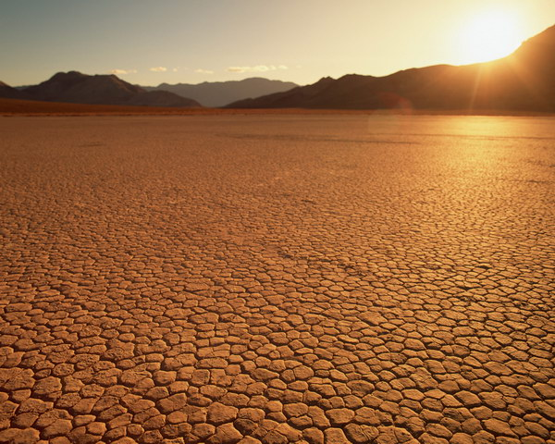

Slide 5
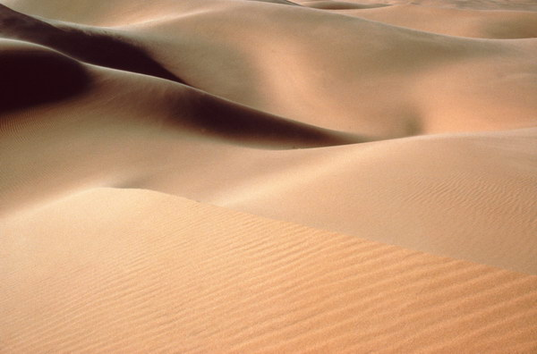

Slide 6
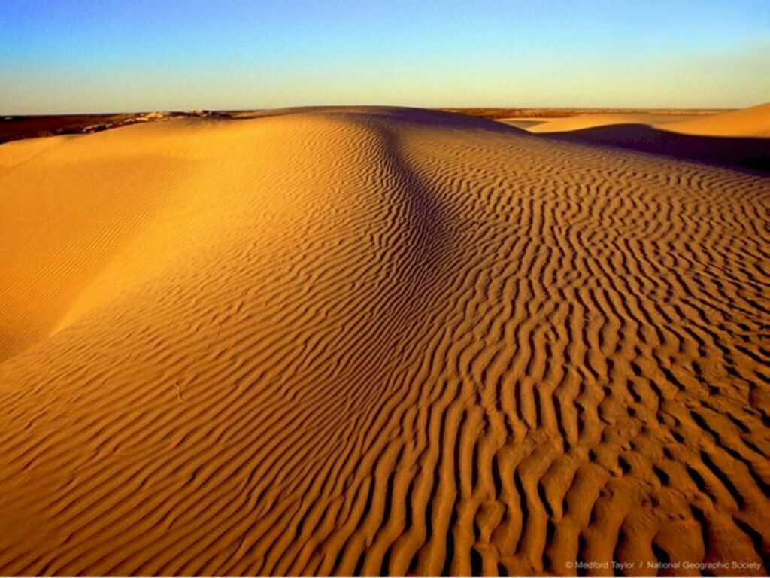

Slide 7
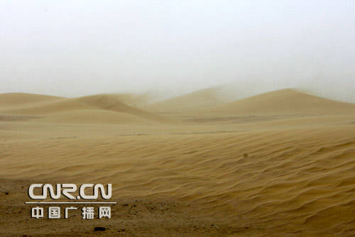

Slide 8
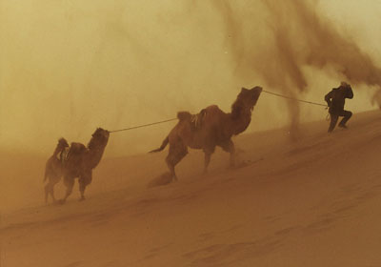

Slide 9
“我们背上的那两个肉疙瘩叫驼峰，里面贮存着养料，足够我们路上用了。”
“再走下去我们饿了怎么办呢？”

Slide 10
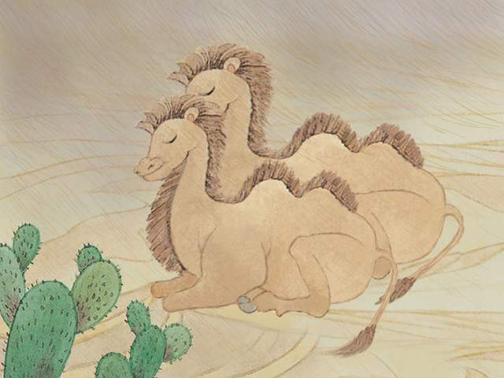
说话间，一阵风沙铺天盖地刮过来。妈妈让小骆驼俯下身子，闭上鼻孔和眼睛。一会儿，风沙过去了，小骆驼的鼻孔和眼睛里没有进一点沙子。

Slide 11
从沙漠回来，小骆驼又去河边照镜子，恰巧又遇上了小红马……

